Slide 1
ARTES VISUALES
CURSO: 5 y 6 Básico
PROFESORA: CLAUDIA CAVIERES JARA
CLASE 15

Slide 2
INSTRUCCIONES
Si vas a ver el video en tu teléfono, activa la opción “rotación automática” para que lo veas más grande y puedas leer con mayor facilidad.
Lo puedes ver todas las veces que sea necesario.

Slide 3
OBJETIVO DE LA CLASE
Crear escultura ecológica con objetos desechables de acuerdo a su interés siguiendo el paso a paso en el modelamiento presentado.

Slide 4
¿Qué necesito saber?
Para comenzar, vamos saber que es la habilidad de CREAR y que entendemos por MATERIALES DESECHABLES.

Slide 5
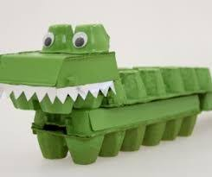
¿QUÉ ES CREAR?
“Realizar algo partiendo de las propias capacidades”.
Ejemplo

Slide 6
¿QUÉ SON LOS OBJETOS DESECHABLES?
Los objetos desechables son aquellos que están concebidos para ser utilizados en un corto plazo de tiempo, sacrificando una mayor durabilidad por comodidad de uso y un precio menor. En muchos casos, se trata de productos de un solo uso, o de usar y tirar.

Slide 7
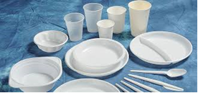
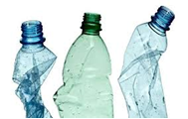
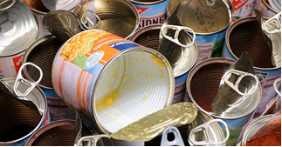
OBJETOS DESECHABLES

Slide 8
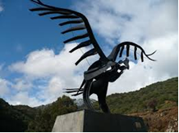
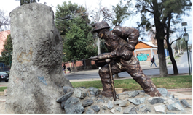
¿QUÉ ES ESCULTURA?
Es una forma de expresión artística consistente en tallar, moldear, esculpir o cincelar un material para crear una forma con volumen.

Slide 9
INSTRUCCIONES PARA REALIZAR TU ESCULTURA.

Slide 10
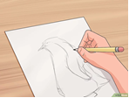
PARA HACER CORRECTAMENTE UNA ESCULTURA CON OBJETOS DESECHABLES PODEMOS GUIARNOS POR LOS SIGUIENTES PASOS:
PASO 1 REALIZA UN BOCETO DE TU ESCULTURA

Slide 11
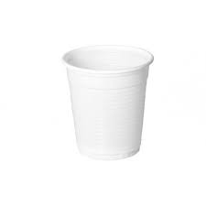
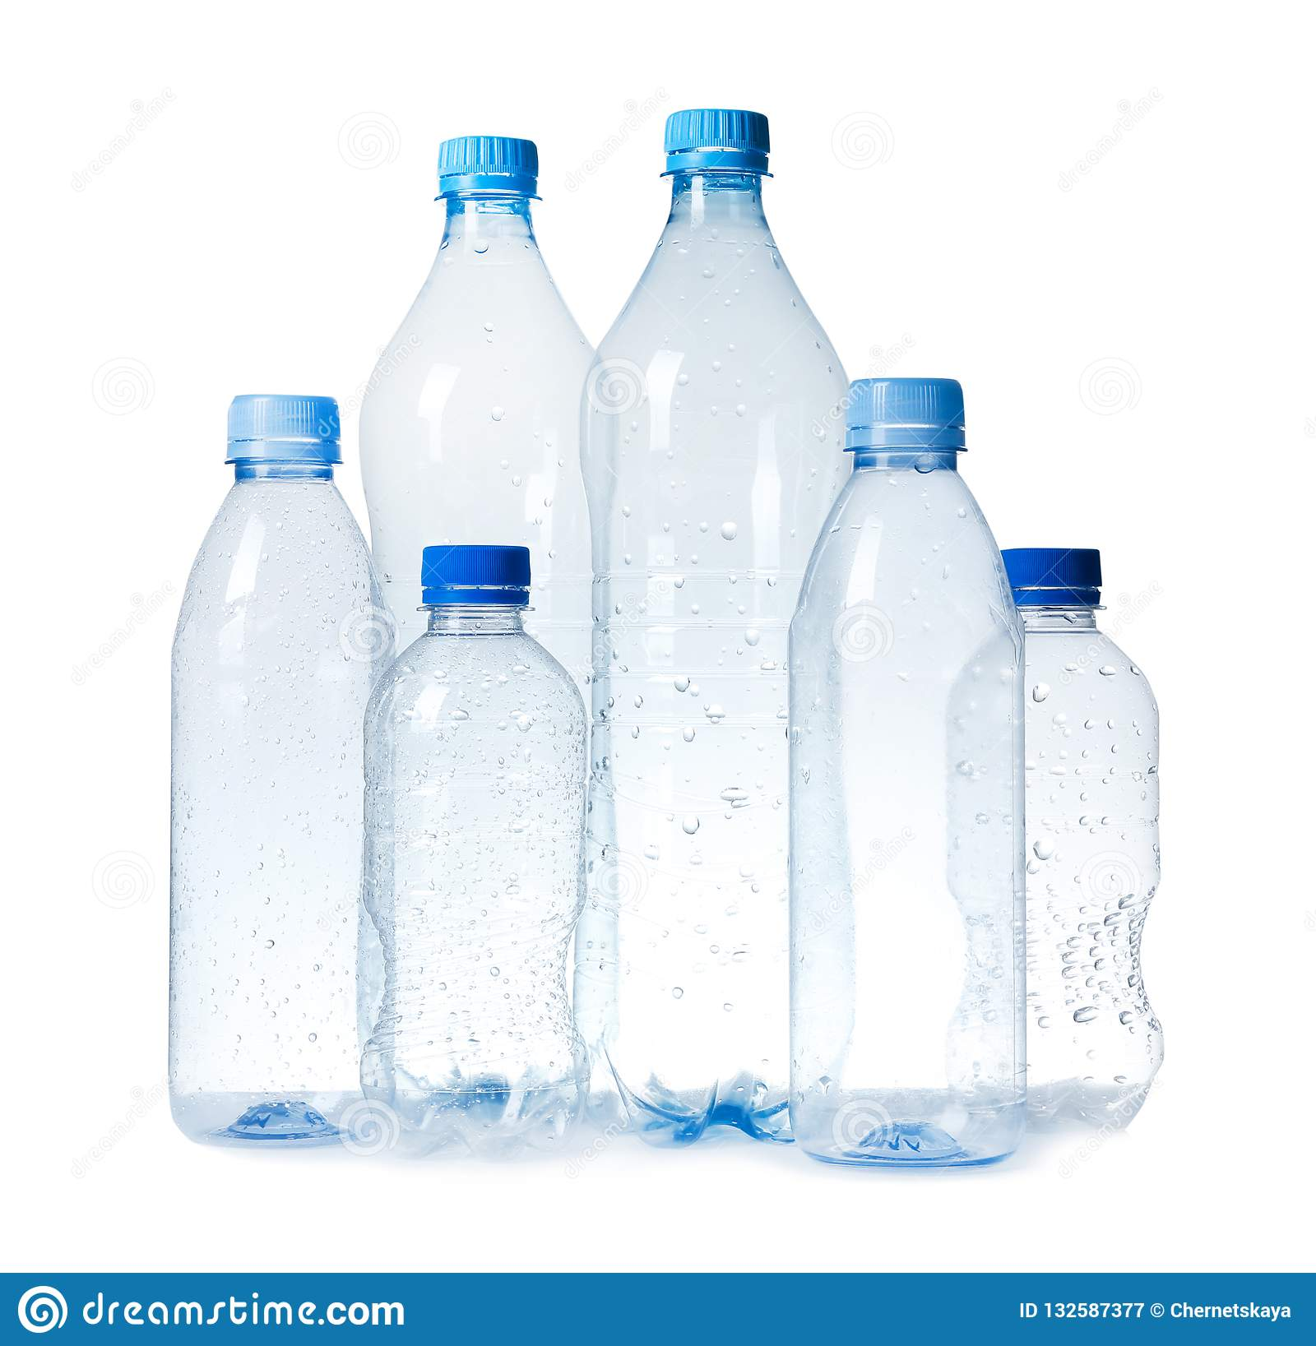
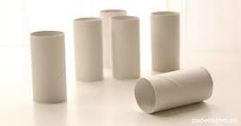
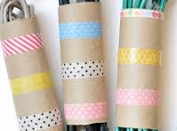
PASO NUMERO 2 Reúne los materiales desechables de acuerdo a tu diseño de escultura.
Puede ser botellas plásticas, cilindro de papel higiénico o de toalla desechables, vasos plásticos.

Slide 12
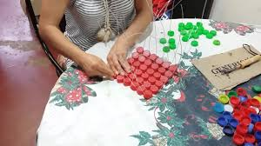
PASO 3: ARMADO DE ESCULTURA
De acuerdo a tu diseño, comienza armar tu escultura con los objetos desechables seleccionados.

Slide 13
PASO 4 TRABAJO TERMINADO

Slide 14
¡ A TRABAJAR!
Ahora deberás realizar tú una escultura con los pasos señalados.
Siempre debes estar supervisado por tu familia.
Debes enviar fotos del trabajo al grupo de WhatsApp, colocando tu nombre.

